Slide 1
INTEGRATION EN CASERNE: REGLES DE SECURITE DANS LES VEHICULES
ADMJSP / Pôle Pédagogie – 2024 – Version 2

Slide 2
Les règles
Objectifs
Monter descendre d'un véhicule
L'environnement
Les SP et le code de la route
A la fin de cette partie, vous serez capable de connaître règles de sécurité dans les véhicules.
2

Slide 3
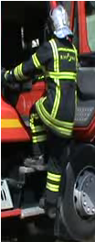
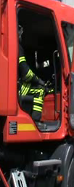
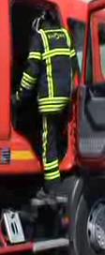
Monter et descendre d’un véhicule
Utiliser la poignée et le marchepied chaque fois que le dispositif est présent sur le véhicule pour éviter une chute.
Ne jamais sauter de l’engin.

Slide 4
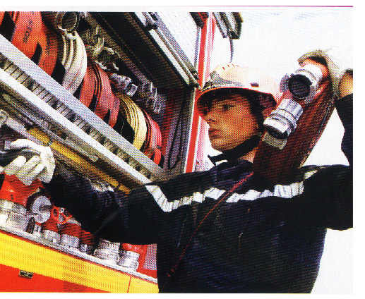
L’environnement
Sur les lieux de l'intervention sortir ➔du côté protégé et sera attentif à la circulation, avant d'ouvrir la porte et de descendre.
Après avoir récupérer le matériel le J.S.P. ou le SP se doit de fermer portes et coffres.

Slide 5
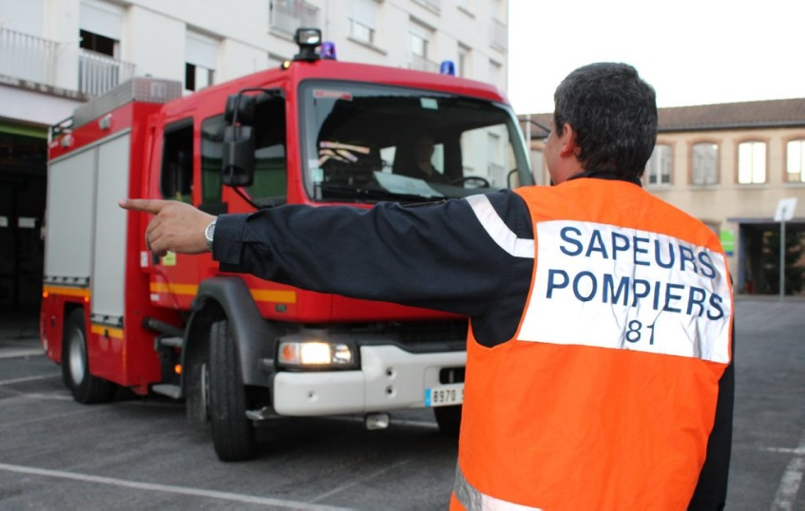
L’environnement
Guider : le conducteur afin de passer un portail ou se "faufiler" entre des voitures mal garées.
A la caserne ➔devient obligatoire afin de faciliter sa réintégration dans le hall de départ.
5

Slide 6
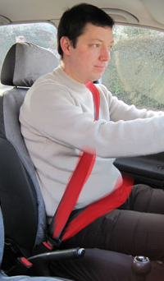
L’environnement
SP, dès lors que le véhicule en est équipé, ne sont pas exemptés de boucler la ceinture de sécurité.
Bretelles des dossards des ARI dans les engins ne sont pas considérées comme des ceintures de sécurité

Slide 7
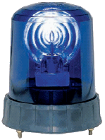
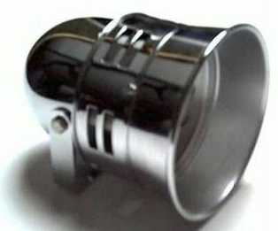
Les pompiers et le code de la route
Conducteur doit s'assurer d'être visible car beaucoup de personnes ne sont pas toujours attentives à l'environnement en conduisant (téléphone, radio, discussion, malentendant, etc.).
Pour être prioritaire, le véhicule doit avoir ses avertisseurs sonores et lumineux en marche.
Emploi de ces derniers n'est autorisé ➔ 1 intervention urgente.

Slide 8
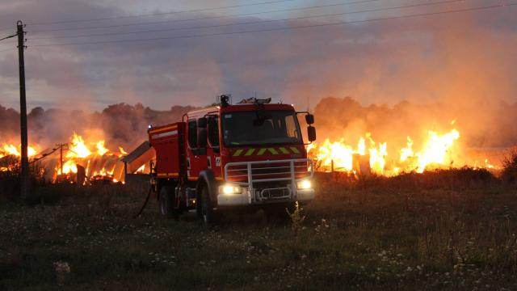
Les pompiers et le code de la route
2 types d'intervention :
Urgente : Mission qui ne peut être différée dans le temps
➔ SSUAP, incendie, etc.

Slide 9
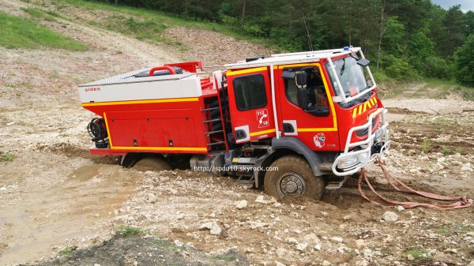
Les pompiers et le code de la route
Intervention nécessaire : Mission importante qui ne présente aucun caractère d'urgence avéré comme par exemple : relève, manœuvre par exemple.
9

Slide 10
Les pompiers et le code de la route
Sous réserve de ne pas mettre en danger les autres usagers de la route et lorsque le conducteur demande la priorité en actionnant les avertisseurs sonores et lumineux suffisamment tôt, les dérogations suivantes sont accordées :

Slide 11
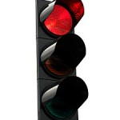
Les pompiers et le code de la route
Franchissement des feux rouge fixes :
Conducteur doit :
Ralentir suffisamment pour être en mesure de s'arrêter à tout moment.
Si nécessaire marquer un temps d'arrêt afin de s'assurer que les autres véhicules s'arrêtent surtout si la visibilité est réduite, la chaussée et mouillée ou en période de gel ou de neige.

Slide 12
Les pompiers et le code de la route
Franchissement des feux rouge :
Attention : le franchissement du feu rouge clignotant (voie de tramway, passage à niveau, etc.) est rigoureusement interdit.

Slide 13
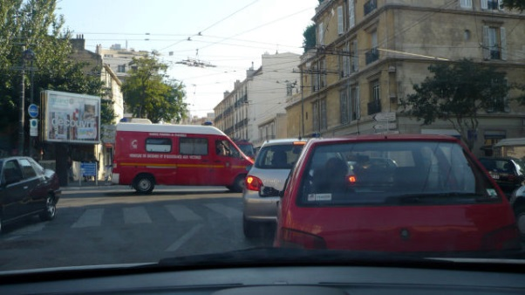
Les pompiers et le code de la route
Croisement de dépassement :
Autres usagers doivent se serrer le + possible d'un côté ou de l'autre de la chaussée, réduire leur vitesse et si nécessaire s'arrêter pour faciliter le passage.

Slide 14
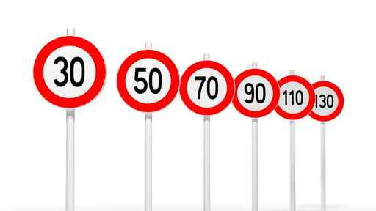
Les pompiers et le code de la route
Vitesse :
Ne s'applique pas aux véhicules d'incendie et de secours dès lors qu'ils se rendent sur les lieux d'une intervention urgente.
Cependant, le conducteur doit, à chaque instant, rester maître de son véhicule et ainsi le stopper à tout moment.

Slide 15
Les pompiers et le code de la route
Vitesse :
SDMIS : Véhicules de plus de 3,5 tonnes pour la sécurité des intervenants et des tiers :
90 km / h hors agglomération.
en agglomération un dépassement de 20 km / h de la vitesse autorisée.

Slide 16
Les pompiers et le code de la route
Sens interdit :
Remonter un sens interdit ou circuler sur une voie alors que le tonnage du véhicule est supérieur au maximum autorisé devra se limiter à des cas exceptionnels : sauvetage de personnes.

Slide 17
Conclusion
Monter descendre d'un véhicule
L'environnement
Les SP et le code de la route
Année : 2024
Contact : pour toute remarque concernant ce document, merci d’envoyer un mail sur l’adresse suivante :
gfor_jsp@sdmis.fr
17

